Slide 1

Métodos de Ordenación I
Análisis de Coordenadas Principales
Dr. Edlin Guerra Castro

Slide 2
Esta presentación fue estructurada con diapositivas de:
Dra. Maite Mascaro, UMDI Sisal, Facultad de Ciencias, mmm@ciencias.unam.mx
Dr. Edlin Guerra Castro, ENES Mérida, UNAM. edlin.guerra@enesmerida.unam.mx

Slide 3
Visualizando un patrón
Es complicado apreciar un patrón de respuesta multivariado
Muchas variables, muchas muestras, cada una con su propia historia
Existe relación entre las variables (covariación)
Los métodos más utilizados para visualizar son:
Dendrogramas
PCA
PCO*
MDS*

Slide 4
ORDENACIONES
Relación espacial de muestras, usando la información de las variables (o muestras)
La idea es reducir dimensionalidad para apreciar patrones

Slide 5
PRINCIPAL COORDINATES ANALYSIS (PCO)

Slide 6
PCO
Principal Coordinates Analysis. Inventado por Gower 1966.
PCO coloca puntos en un espacio euclidiano, preservando las distancias de la matriz de disimilitud.
Específicamente, las distancias Euclidianas entre dos puntos en el espacio definido por los ejes de coordenadas principales (todas juntas) es equivalente a preservar las disimilitudes planteadas en la matriz de asociación

Slide 7
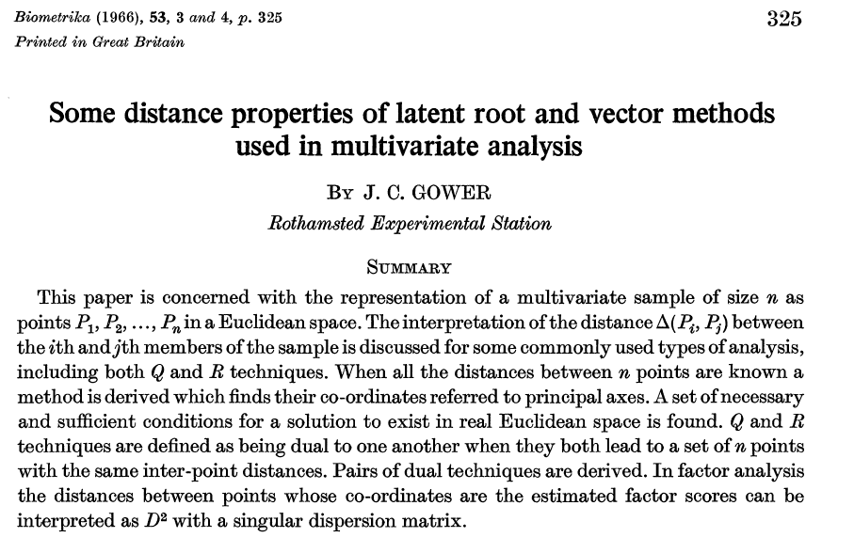

Slide 8
Escalamiento multidimensional (PCoA):
Es una técnica de exploración cuyo objetivo es ordenar los objetos con base en la distancia entre ellos, definida como una medida de disimilitud.
En una matriz Y de dimensiones n x p, las dimensiones de un PCA están dadas por el número mínimo ya sea de n o de p .
Las dimensiones potenciales (pero rara vez cumplidas) de un espacio multidimensional es de n-1, es decir del número de columnas en una matriz (triangular) de distancias, ya sea por arriba o debajo de la diagonal.
El método clásico es el análisis de coordenadas principales o PCoA .
PCoA
D
Y
ordenación
PCA
VCV

Slide 9
Mecanismo matemático para generar un PCO
1. Calcular las disimilitudes y distancias
2. Luego, definamos una matriz A
3. Centrar A en sus propias filas y columnas para generar la matriz Gower G
4. Descomposición de los autovalores en la matriz G permite obtener ejes Q (PCO)

Slide 10
variables
Muestras
YN X p
DN X N
disimilitud/distancia
A N X N = (a_{ij})
(a_{ij}) = (- ½ d²_{ij})
PCO2
QN X N
GN X N
Proyección Gower
Descomposición de autovalores
PCO1
PCO3

Slide 11
Expresión matricial:
datos doblemente centrados
G
Y
datos multivariados
G = EΛE^{t}
D
matriz de
distancias
Eigenvalores
Eigenvectores
Λ
E
A
matriz de distancias
transformadas

Slide 12
Medida de distancia preservada
Eigenvectores E
No. obj | PCo 1 | PCo 2
1 | -0.13314 | -0.17887
2 | -0.03299 | -0.07209
3 | -0.00404 | -0.0311
4 | 0.025782 | 0.03484
5 | -0.00487 | -0.01305
6 | 0.004499 | 0.029517
PCoor 2
Eigenvalores Λ
λ | % var | % var acum
5.34E-01 | 62.22
1.72E-01 | 20.10 | 82.32
5.80E-02 | 6.77 | 89.09
3.36E-02 | 3.92 | 93.00
3.03E-02 | 3.53 | 96.53
PCoor 1
Las n cargas de los eigenvectores serán los valores (scores) en las coordenadas principales (un PCoA no requiere calcular las proyecciones).

Slide 13

Funciones y librerías para PCoA (PCO)
cmdscale, biplot {stats}
Ordiplor, scores, wascores {vegan}
Pcoa {ape}

Slide 14
PROYECCIÓN DE UNA MATRÍZ DE SIMILITUD EN UN HIPERESPACIO
3 variables, 4 muestras
1 2 3 4
70
15
30
1 2 3 4
50
50
40

Slide 15
PROYECCIÓN DE UNA MATRÍZ DE SIMILITUD EN UN HIPERESPACIO
3 variables, 4 muestras
1 2 3 4
1
70
15
30
1 2 3 4
2
4
50
50
3
40

Slide 16
PROYECCIÓN EN EL ESPACIO
3 grupos
7 muestras p/g

Slide 17
PROYECCIÓN EN EL ESPACIO
3 grupos
7 muestras p/g

Slide 18
PROYECCIÓN EN EL ESPACIO
3 grupos
7 muestras p/g

Slide 19
PROYECCIÓN EN EL ESPACIO
3 grupos
7 muestras p/g

Slide 20
PROYECCIÓN EN EL ESPACIO
PCO1
3 grupos
7 muestras p/g

Slide 21
PROYECCIÓN EN EL ESPACIO
PCO1
3 grupos
7 muestras p/g

Slide 22
PROYECCIÓN EN EL ESPACIO
PCO1
3 grupos
7 muestras p/g

Slide 23
PROYECCIÓN EN EL ESPACIO
PCO2
PCO1
3 grupos
7 muestras p/g

Slide 24
PROYECCIÓN DE LAS MUESTRAS EN EL ESPACIO
-3
-2
-1
0
1
2
3
4
PCO 2
-3 -2 -1 0 1 2 3 4
PCO 1

Slide 25
SE PUEDEN CALCULAR LOS CENTROIDES PARA CADA GRUPO
-3
-2
-1
0
1
2
3
4
Amarillo
PCO 2
Verdes
Azul
-3 -2 -1 0 1 2 3 4
PCO 1

Slide 26
PCO
PCO es flexible, pues se basa en cualquier matriz de disimilitud/distancia
PCO, sin embargo, es una proyección de los valores de disimilitud entre las muestras
Sin embargo, la relación entre las variables y los ejes del PCO no es lineal

Slide 27
Ventajas y Desventajas
Ordenación semi-métrica, en un espacio métrico.
PCO en dist. Euclidianas = PCA
PCO en dist. Ji-cuadrado= AC
Permite apreciar tamaños de efecto (distancia entre centroides)
Permite cálculos de dispersión respecto a centroides (p.ej. Evaluar modelos lineales)
La calidad de un PCO se evalúa con el % de variación reflejada de los ejes
Poco eficiente con muchos puntos.
Es sensible a puntos extremos.

Slide 28
Autovalores negativos: una consecuencia de la proyección
PCO de una matriz Bray-Curtis
Ejes | Indivudual % | Acumulado
1 | 49,50 | 49,50
2 | 26,30 | 75,80
3 | 12,20 | 88,00
4 | 6,90 | 94,90
5 | 4,60 | 99,50
6 | 2,99 | 102,49
7 | 1,50 | 103,99
8 | 1,01 | 105,00
9 | 0,70 | 105,70
10 | -0,02 | 105,68
11 | -0,44 | 105,24
12 | -0,55 | 104,69
13 | -0,90 | 103,79
14 | -1,32 | 102,47
15 | -3,12 | 99,35

Slide 30
AUTOVALORES NEGATIVOS
Recuerden que los autovalores corresponden a “variación” en cierto sentido
Autovalores negativos corresponden a “varianza negativa” en el espacio Euclidiano producido por los ejes del PCO
Varianza negativa? Eso es imposible…
Estos se producen debido a que la distancia inicial no es lineal (no produce la desigualdad del triangulo)
El valor indica que los ejes correspondientes provienen de un espacio imaginario

Slide 31
Propiedades de una medida de distancia métrica
La mínima distancia es cero: Si el punto A y el punto B son idénticos, entonces d_{AB} = 0
Todas las distancias son positivas: Si el punto A y el punto B no son idénticos, entonces d_{AB} > 0
Simetría: las distancias entre A y B es la misma que entre B y A si d_{AB} = d_{BA}
La desigualdad del triangulo implica d_{AB} < d_{AC} + d_{BC}

Slide 32
Disimilitud Original
1era Proyección del PCO en escala euclidiana
2da Proyección del PCO en escala euclidiana
A B C
A B C
A B C
A B C
A B C
A B C
0,400
0,100 0,200
0,400
0,167 0,233
0,014i
0,134i 0,120i
C
C
0,167
0,233
C
0,100
0,200
A
0,400
B
A
C
B
A
B
d_{AB} > d_{AC} + d_{BC}
0,400
d_{AB} < d_{AC} + d_{BC}
d_{AB} = d_{AC} + d_{BC}

Slide 33
AUTOVALORES NEGATIVOS
En la práctica, pocas veces empleamos más de dos o tres ejes del PCO.
Sin embargo, existen casos donde la variación en los ejes imaginarios es grande
Es posible, por tanto, que los primeros dos ejes expliquen cerca del 100 % de la variación
Por esta misma razón, es posible que algunos componentes de variación en PERMANOVA sean negativos
Nuevamente, no es problemático, refleja precisamente que la variación que explica ese término está en el espacio imaginario (no existe efecto de ese término)

Slide 34
DISTANCIAS ENTRE CENTROIDES
PCO, por ser geométrico, permite calcular centroides intragrupales en cualquier espacio de similitud
1- ÚTIL para visualizar tamaños de efecto
2- ÚTIL para visualizar interacciones y modelos complejos
3- ÚTIL para identificar heterogeneidad en dispersión en diseños anidados
MDS no necesariamente permitirá apreciar estos tres aspectos…
…solo en esto PCO mejora a MDS

